Slide 1

Santiago Cámara Sánchez
Desarrollo de aplicaciones multiplataforma
IES Abastos. Curso 2020/21. Grupo 7U. 9 de junio de 2021
Tutor individual: Eduardo González Sanz

Slide 2
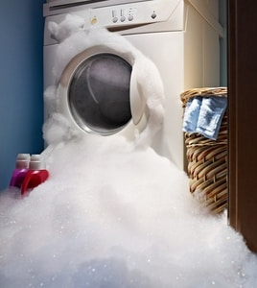
Presentación
SE HA AVERIADO LA LAVADORA
¿Cuándo se compró y cuanto costó?
¿Estará todavía en garantía?
¿Dónde está la factura de compra?

Slide 3

Presentación
HAY QUE CONTRATAR UN SEGURO DE HOGAR
¿Por cuánto valoro el contenido?

Slide 4

Presentación
DOS PROBLEMAS
UNA SOLUCIÓN
SCG – Sistema de control de garantías

Slide 5
Objetivos
FUNCIONES PRINCIPALES DE SCG
Gestión de artículos/productos
Control del estado de las garantías
Inventario por categorías

Slide 6
Objetivos
FUNCIONES ADICIONALES DE SCG
Gestión de planes de mantenimiento periódico
Almacenamiento de facturas y tickets
Archivo de Manuales de usuario

Slide 7
Análisis de la competencia
Inexistencia de aplicaciones para escritorio de esta temática
Algunas opciones en Android, pero solo en inglés o con escasa funcionalidad

Slide 8
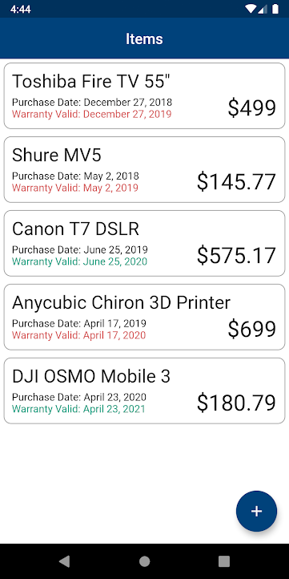
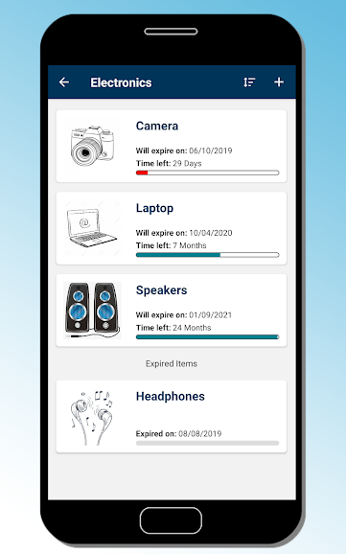
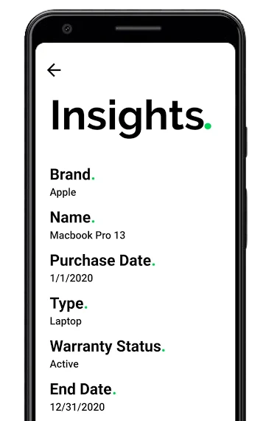
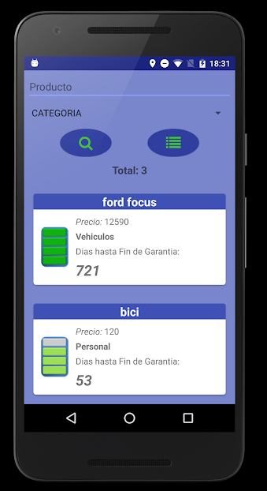
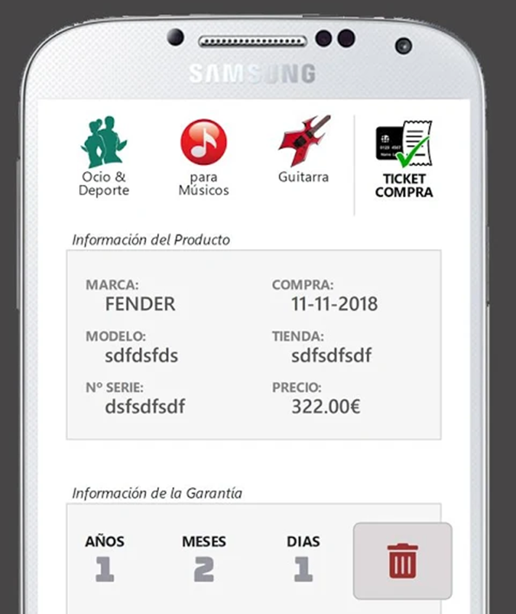
Análisis de la competencia

Slide 9
Diseño de la aplicación
HERRAMIENTAS Y SOLUCIONES TECNOLÓGICAS
Node.js (JavaScript) + Framework Electrón
Plantilla de diseño Photon kit
IDE Microsoft visual Code
DESARROLLO MULTIPLATAFORMA
Windows
Linux
Mac OS

Slide 10
Diseño de la aplicación
PERSISTENCIA DE DATOS
Ficheros JSON Objetos identificados por clave
{
"0": {
"nombre": "Sin categoría",
"icono": "sin_categoria.png"
},
"1": {
"nombre": "Audio",
"icono": "icono_cat_1.png"
},
"2": {
"nombre": "Cocina",
"icono": "icono_cat_2.png"
} …

Slide 11
Diseño de la aplicación
PLANIFICACIÓN
Fase 1 | Fase 2 | Fase 3
Gestión elementos Control del estado de garantías Inventario valorado | Gestión de categorías Gestión de tiendas Tickets y facturas Manuales de usuario | Planes de mantenimiento periódico Gestión de copias de seguridad

Slide 12
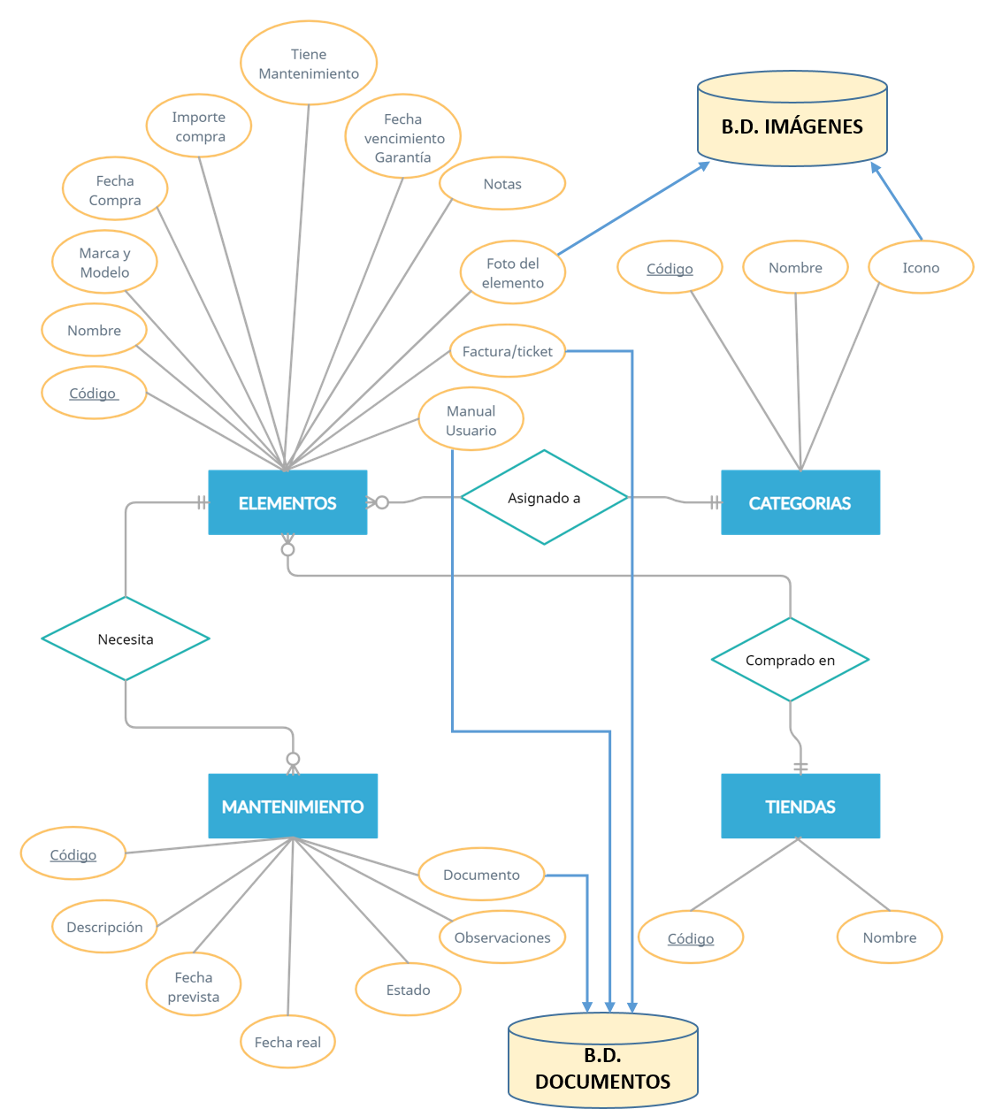
Desarrollo del proyecto
MODELO ENTIDAD RELACIÓN

Slide 13
Desarrollo del proyecto
REGLAS DE NEGOCIO ELEMENTOS (1)
Nombres de elementos únicos y no vacíos o en blanco
Atributos obligatorios: nombre, categoría, tienda, fecha de compra.
Categoría por defecto "Sin categoría".
Tienda por defecto "otras tiendas".
La fecha de vencimiento de la garantía será calculada en base a la fecha de compra.

Slide 14
Desarrollo del proyecto
REGLAS DE NEGOCIO ELEMENTOS (2)
Si no tiene garantía, se considerará la fecha de compra como fecha de vencimiento de garantía.
Almacenamiento opcional de imagen (jpg, jpeg o png) Por defecto "no disponible“
Almacenamiento opcional de factura/ticket y manual de usuario (pdf, jpg, jpeg o png)

Slide 15
Desarrollo del proyecto
REGLAS DE NEGOCIO CATEGORÍAS Y TIENDAS
Nombres de únicos y no vacíos o en blanco
Se garantiza la integridad referencial
Se puede asignar un icono a las Categorías (ico o png)
La categoría por defecto "Sin categoría" no puede eliminarse ni modificar su icono.
La Tienda por defecto "otras tiendas" no puede eliminarse.
Existirán datos predefinidos de categorías y tiendas.

Slide 16
Desarrollo del proyecto
REGLAS DE NEGOCIO PLANES DE MANTENIMIENTO
Son opcionales. Si lo hay pueden ir de 1 a 50 operaciones de mantenimiento por elemento.
Las fechas se calculan tomando como base a la fecha de compra y añadiendo un intervalo periódico.
Se consultan ordenados por fecha prevista. Filtros:
todas las fechas / desde los últimos 90 días en adelante / futuros
pendientes de realizar / ya realizados.
por nombre del elemento

Slide 17
Desarrollo del proyecto
REGLAS DE NEGOCIO GENERALES
El inventario podrá consultarse en su totalidad o filtrado por categoría.
La lista de elementos se podrá consultar por orden alfabético (por defecto), por fecha de vencimiento de garantía o por orden de alta en la aplicación.
La aplicación gestionará las copias de seguridad que estarán identificadas por su fecha y hora y descripción proporcionada por el usuario.

Slide 18
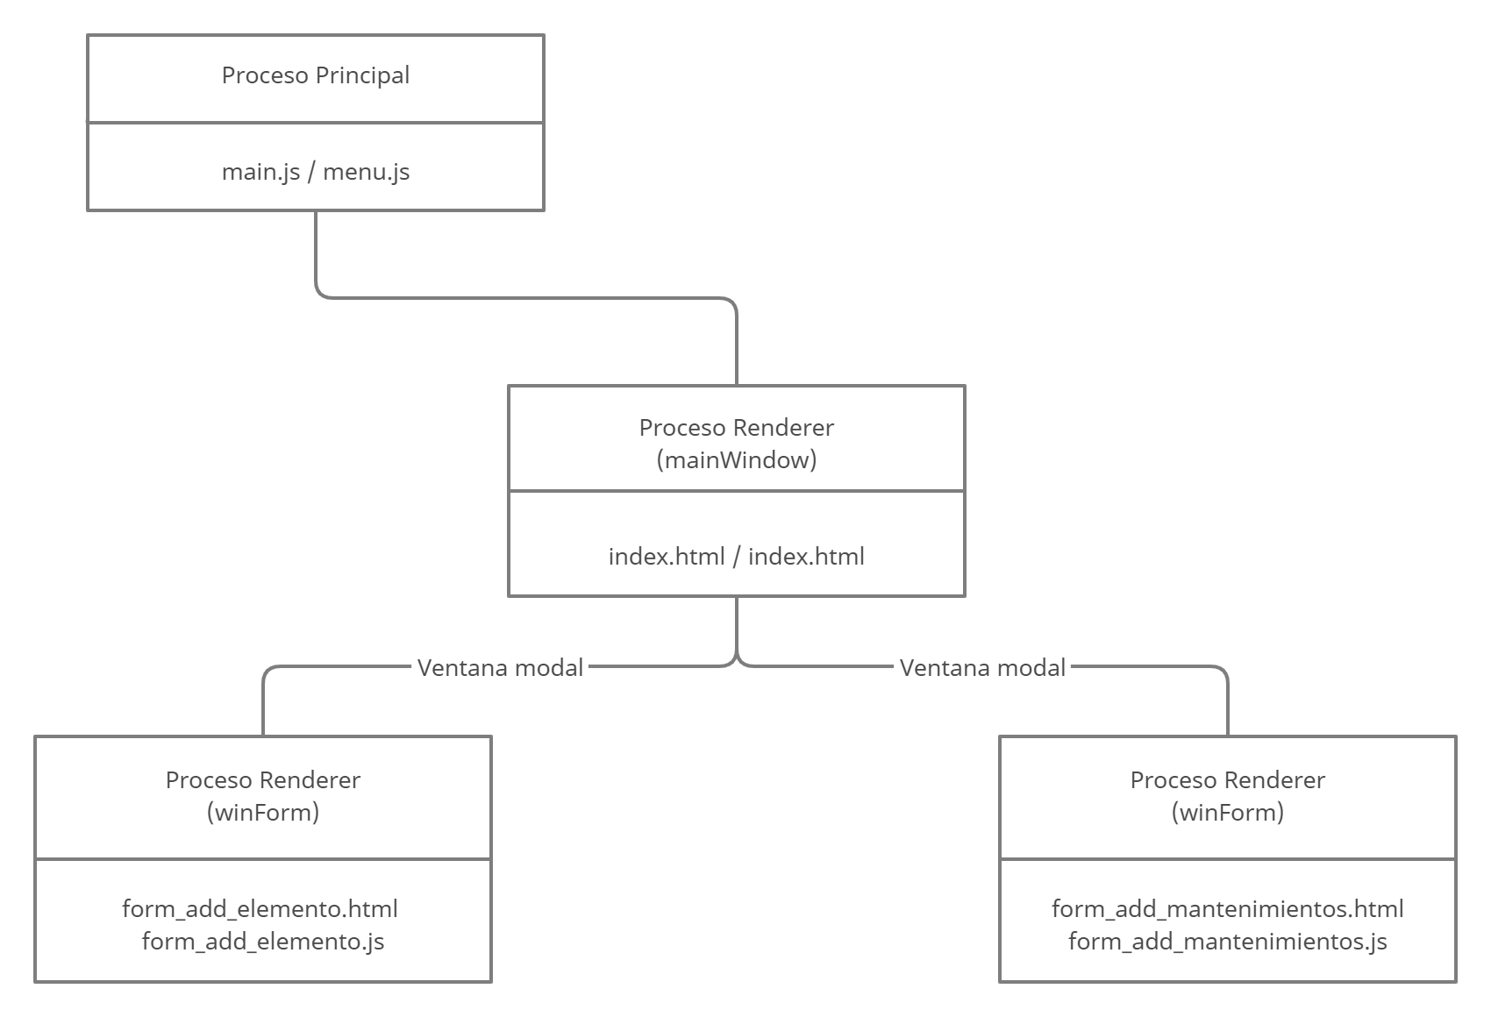
Desarrollo del proyecto
ESTRUCTURA DE PROCESOS

Slide 19
Desarrollo del proyecto
ESTRUCTURA DE PROCESOS
Nombre | Descripción
main.js | Proceso principal
menu.js | Gestión del menú de la aplicación
renderer.js | Gestión de la ventana principal
form_add_itemregister.js | Gestión ventana modal “añadir elementos”
form_gest_mantenimientos.js | Gestión ventana modal “mantenimientos”
Módulo GUI.js | Gestión interfaz de usuario ventana principal
Módulo itemStorage.js | Definición de objetos de elementos y sus métodos
Módulo mant.js | Funciones comunes de mantenimiento periódico
Módulo util.js | Utilidades comunes a todos los procesos

Slide 20


Desarrollo del proyecto
DISEÑO GRÁFICO
ICONO APLICACIÓN Y BARRA DE HERRAMIENTAS | LOGOTIPO DE LA APLICACIÓN

Slide 21
Desarrollo del proyecto
DISEÑO GRÁFICO
ICONOS DE CATEGORÍAS

Slide 22
Desarrollo del proyecto
DISEÑO GRÁFICO - COHERENCIA USO COLORES
Semáforo para fechas de vencimiento de garantía y fechas previstas de mantenimiento
FECHAS VENCIDAS
FECHAS QUE VENCEN EN 90 DÍAS O MENOS
FECHAS VENCERÁN EN MÁS DE 90 DÍAS

Slide 23
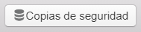




Desarrollo del proyecto
DISEÑO GRÁFICO - COHERENCIA USO COLORES
Botones con idéntico color para funciones similares
Blanco y negro | Naranja | Rojo | Azul | Verde
Navegación | Cancelar o salir | Eliminar | Acciones positivas | Ver documentos

Slide 24
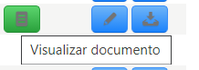
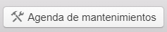

Desarrollo del proyecto
DISEÑO GRÁFICO – BOTONES AUTO-EXPLICATIVOS
Todos los botones tienen un icono según su función.
La mayoría tienen texto o, en caso contrario, una ayuda emergente al poner el ratón encima.
Botón auto-explicativo | Botones sin texto | Botón sin texto al poner el ratón encima

Slide 25
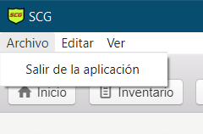
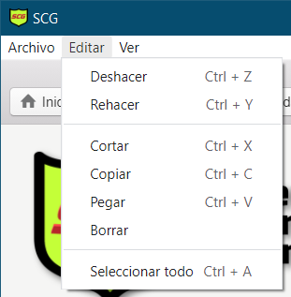
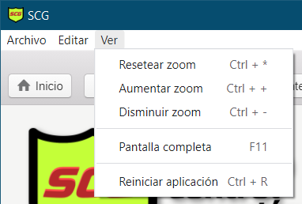
Desarrollo del proyecto
INTERFAZ DE USUARIO - MENÚS
Se han creado menús para acciones propias de una aplicación de escritorio.

Slide 26
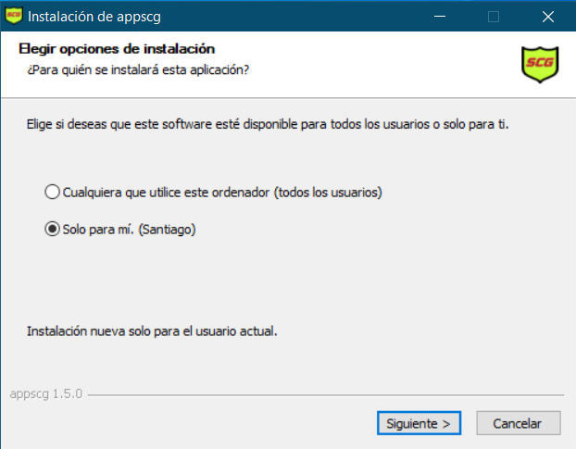
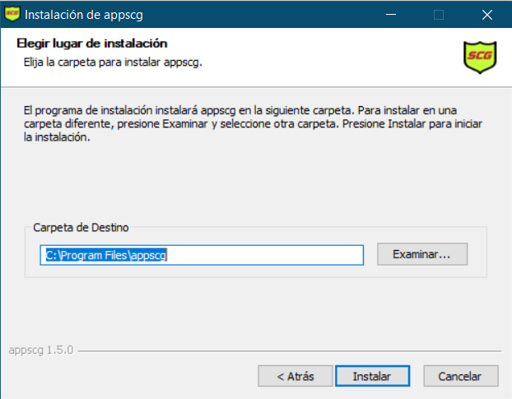
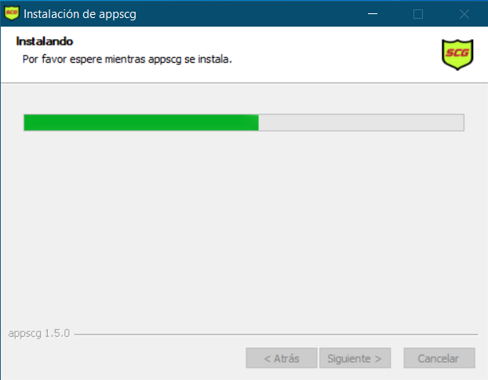
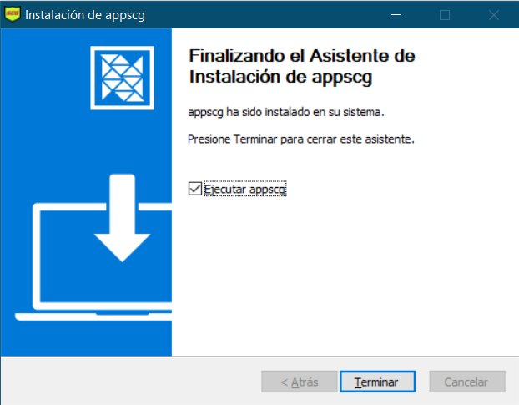
Desarrollo del proyecto
IMPLANTACIÓN Y DISTRIBUCIÓN
Se ha implementado un paquete de instalación para Windows.
También una versión portable que no requiere instalación.

Slide 27
Desarrollo del proyecto
IMPLANTACIÓN Y DISTRIBUCIÓN
No se ha podido probar en Mac OS por carecer del equipo adecuado.
En Linux ha sido imposible crear un paquete de instalación por problemas técnicos.
No obstante, si se ha podido comprobar que la aplicación se ejecuta en Linux (en máquina virtual) mediante comandos.

Slide 28

Desarrollo del proyecto
LICENCIA
Creative Commons Atribución/Reconocimiento - No Comercial - Compartir Igual 4.0 Internacional (CC BY-NC-SA)
Se debe atribuir o reconocer al creador.
Solo se permiten usos no comerciales de la aplicación.
Cualquier adaptación del software debe compartirse en los mismos términos.

Slide 29

Evaluación y conclusiones finales
EVALUACIÓN EJECUCIÓN DEL PROYECTO
Conseguidos todos los objetivos iniciales, incluyendo mejoras sugeridas por usuarios
200 horas de trabajo, 3.000 líneas de JavaScript y 500 de HTML.
El código está redactado de forma modular para facilitar al máximo su mantenimiento.

Slide 30
Evaluación y conclusiones finales
PROPUESTA DE MEJORAS
Planes de mantenimiento: mejorar la personalización de las fechas previstas de las operaciones.
Almacenar información en la nube.
Desarrollar la versión para dispositivos móviles.
Definición de niveles de usuario.
Crear un paquete de instalación diferenciado para Linux y Mac OS.

Slide 31
DEMOSTRACIÓN DE LA APLICACIÓN

